Slide 1
ΠΡΟΩΡΗ ΡΗΞΗ ΥΜΕΝΩΝ
ΠΡΙΝ ΤΗΝ ΕΝΑΡΞΗ ΤΟΚΕΤΟΥ
12%
ΤΕΛΕΙΟΜΗΝΗ ΠΡΥ (8%ΚΥΗΣΕΩΝ) ΜΕΤΑ 37^{Ε}
ΠΡΟ ΤΟΥ ΤΕΡΜΑΤΟΣ ΠΡΥ ΠΡΙΝ ΤΙΣ 37^{Ε} (2-3%)—1/3 ΤΩΝ ΠΡΟΩΡΩΝ ΤΟΚΕΤΩΝ
ΠΡΥ ΠΡΙΝ ΒΙΩΣΙΜΟΤΗΤΑ <25^{Ε} (1%)
ΤΟ ΠΕΡΙΓΕΝΝΗΤΙΚΟ ΑΠΟΤΕΛΕΣΜΑ ΕΊΝΑΙ ΑΝΑΛΟΓΟ ΤΗΣ Ε ΚΥΗΣΗΣ

Slide 2
ΑΙΤΙΑ-ΠΑΘΟΦΥΣΙΟΛΟΓΙΑ
ΣΥΣΤΑΣΗ-ΜΕΙΩΜΕΝΗ ΜΗΧΑΝΙΚΗ ΑΝΤΟΧΗ ΜΕΜΒΡΑΝΩΝ
ΧΑΜΗΛΟ ΚΟΛΛΑΓΟΝΟ
ΕΞΑΣΘΕΝΗΜΕΝΗ ΔΟΜΗ ΑΠΌ ΦΛΕΓΜΟΝΗ-ΧΟΡΙΟΑΜΝΟΝΙΤΙΔΑ(ΚΥΡΙΟ ΑΙΤΙΟ)
ΙΣΤΟΡΙΚΟ ΠΡΥ ΣΕ ΠΡΟΗΓΟΥΜΕΝΗ
ΑΙΜΟΡΡΑΓΙΑ 2^{ΟΥ} -3^{ΟΥ} ΤΡΙΜΗΝΟΥ
ΧΑΜΗΛΟ ΒΑΡΟΣ ΜΗΤΕΡΑΣ
ΒΡΑΧΥΣ ΤΡΑΧΗΛΟΣ

Slide 3
ΑΙΤΙΑ ΙΙ
8. ΚΑΠΝΙΣΜΑ
9. ΝΑΡΚΩΤΙΚΑ
10.ΥΠΟΚΛΙΝΙΚΗ ΑΠΟΚΟΛΛΗΣΗ ΠΛΑΚ
11.ΥΠΕΡΔΙΑΤΑΣΗ(ΠΟΛΥΔΥΜΗ,ΠΟΛΥΑΜΝΙΟ,ΜΕΓΑΛΑ ΙΝΟΜΥΩΜΑΤΑ)
12.ΠΡΟΩΡΟΣ ΘΑΝΑΤΟΣ ΚΥΤΤΑΡΩΝ ΑΜΝΙΟΥ

Slide 4
ΚΥΡΙΟ ΑΙΤΙΟ ΧΟΡΙΟΑΜΝΟΝΙΤΙΔΑ
ΚΛΙΝΙΚΗ Η ΥΠΟΚΛΙΝΙΚΗ
3-8%ΓΥΝΑΙΚΩΝ
Κ/Α ΑΥ ΘΕΤΙΚΗ 50%
Η ΠΛΕΙΟΨΗΦΙΑ ΥΠΟΚΛΙΝΙΚΗ
ΣΥΝΗΘΩΣ Ε.ΚΟΛΙ, Β-ΑΙΜΟΛΥΤΙΚΟΣ ΣΤΡΕΠΤ.ΟΜΑΔΑΣ Β, GARNERELLA VAG., UREAPLASMA UREAL., ΚΑΙ ΑΛΛΑ

Slide 5
ΠΡΟΔΙΑΘΕΣΙΚΟΙ ΠΑΡΑΓΟΝΤΕΣ
ΙΣΤΟΡΙΚΟ ΠΡΥ
ΒΑΚΤΗΡΙΔΙΑΚΗ ΚΟΛΠΙΤΙΣ
ΠΟΛΥΤΟΚΙΑ
ΠΟΛΥΔΥΜΗ
ΥΔΡΑΜΝΙΟ
ΜΕΙΩΜΕΝΟ ΜΗΚΟΣ ΤΡΑΧΗΛΟΥ
ΜΑΥΡΗ ΦΥΛΗ
ΚΑΠΝΙΣΜΑ
ΧΑΜΗΛΟ ΚΟΙΝΩΝΙΚΟΟΙΚΟΝΟΜΙΚΟ

Slide 6
ΙΙ
10. ΧΑΜΗΛΟΣ ΔΜΣ
11.ΕΠΑΝΕΙΛΗΜΕΝΗ ΚΟΛΠΙΚΗ ΑΙΜΟΡΡΟΙΑ
12. ΝΑΡΚΩΤΙΚΑ
13. ΣΟΒΑΡΟΣ ΤΡΑΥΜΑΤΙΣΜΟΣ

Slide 7
ΔΙΑΓΝΩΣΗ
ΙΣΤΟΡΙΚΟ
ΚΟΛΠΟΔΙΑΣΤΟΛΕΑΣ ΑΠΟΣΤΕΙΡΩΜΕΝΟΣ
ΕΠΙΣΚΟΠΗΣΗ ΓΙΑ
ΤΡΑΧΗΛΙΤΙΔΑ
ΠΡΟΠΤΩΣΗ ΟΛ
ΔΙΑΣΤΟΛΗ ΤΡΑΧΗΛΟΥ
ΣΥΣΣΩΡΕΥΣΗ ΑΥ

Slide 8
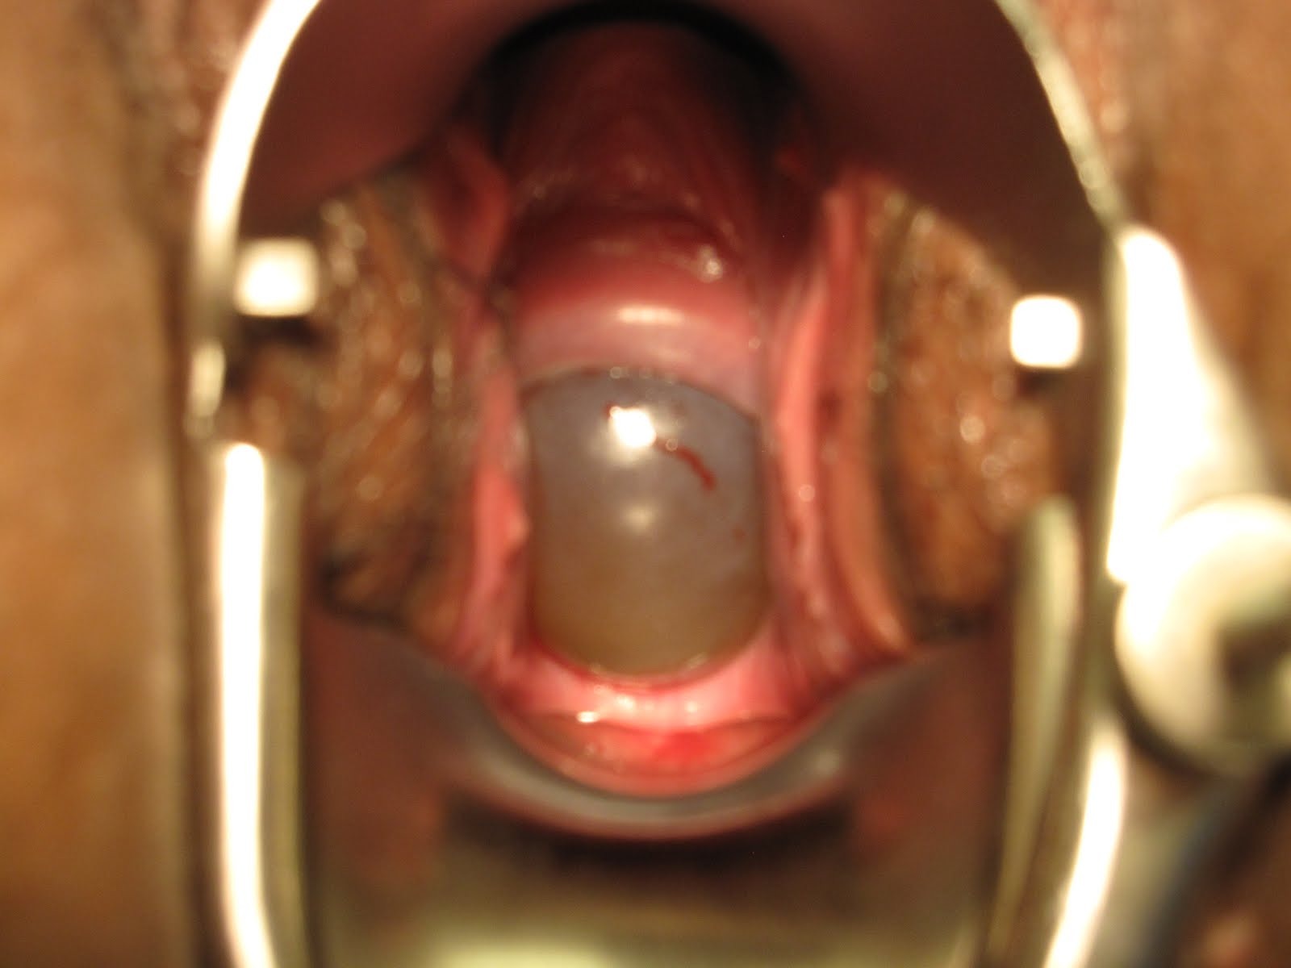

Slide 9
ΙΙ
ΚΑΛΛΙΕΡΓΕΙΕΣ ΚΟΛΠΙΚΟΥ , ΙΔΙΑΙΤΕΡΑ ΓΙΑ Β ΑΙΜ ΣΤΡΕ ΟΜ Β
ΧΑΡΤΗΣ ΗΛΙΟΤΡΟΠΙΟΥ – ρΗ ΑΛΚΑΛΙΚΟ (ΥΨΗΛΟ ΠΟΣΟΣΤΟ ΨΕΥΔΩΝ 10-17%)
ΌΧΙ ΚΟΛΠΙΚΗ ΔΑΚΤΥΛΙΚΗ ΕΞΕΤΑΣΗ(ΕΛΑΤΤΩΝΕΙ ΛΑΝΘΑΝΟΥΣΑ ΠΕΡΙΟΔΟ)

Slide 10
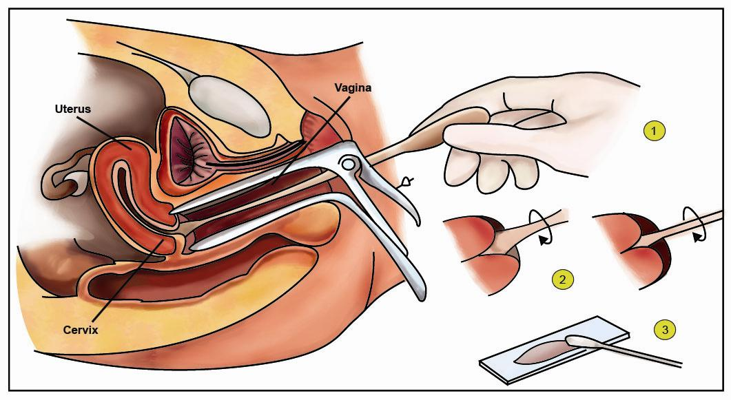

Slide 11
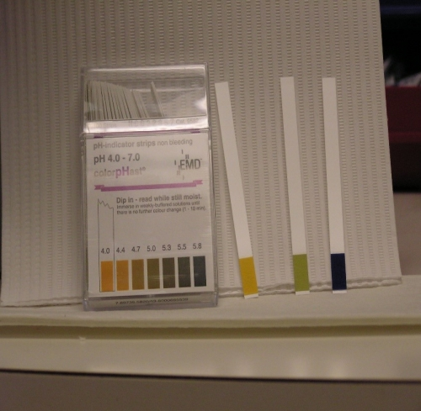

Slide 12
ΙΙΙ
Υ/Χ
ΔΕΝ ΕΊΝΑΙ ΔΙΑΓΝΩΣΤΙΚΗ ΑΛΛΑ ΣΥΝΗΓΟΡΕΙ ΥΠΕΡ

Slide 13
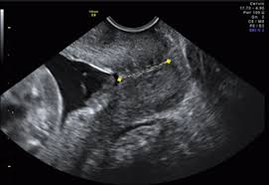

Slide 14
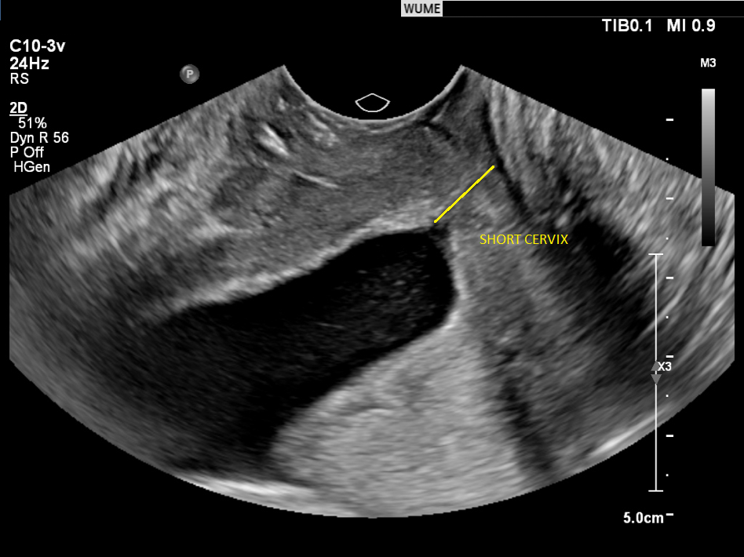

Slide 15
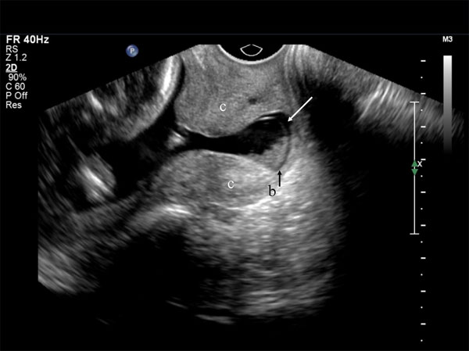

Slide 16
ΑΝΤΙΜΕΤΩΠΙΣΗ -ΣΤΑΤΙΣΤΙΚΑ
ΣΤΗΝ ΤΕΛΕΙΟΜΗΝΗ ΠΡΥ 95% ΓΕΝΝΗΣΕ ΣΕ 28 ΩΡΕΣ
ΠΡΟ ΤΟΥ ΤΕΡΜΑΤΟΣ ΠΡΥ 50% ΓΕΝΝΗΣΕ ΕΝΤΟΣ ΕΒΔΟΜΑΔΑΣ
ΣΕ ΠΡΥ ΠΡΟ ΒΙΩΣΙΜΟΤΗΤΑΣ
ΠΡΙΝ 22^{Ε} ΜΟΝΟ ΤΟ 14% ΕΠΙΒΙΩΝΕΙ
ΜΕΤΑ 22^{Ε} 57,7% ΕΠΙΒΙΩΝΕΙ

Slide 17
ΑΝΤΙΜΕΤΩΠΙΣΗ ΙΙ
ΚΑΛΗ ΚΑΤΑΣΤΑΣΗ ΕΜΒΡΥΟΥ
ΑΠΟΥΣΙΑ ΚΛΙΝΙΚΗΣ ΧΟΡΙΟΑΜΝΟΝΙΤΙΔΑΣ
,, ΑΠΟΚΟΛΛΗΣΗΣ ΠΛ.
Υ/Χ
ΚΤΓ
ΠΡΟΦΥΛΑΚΤΙΚΗ ΑΝΤΙΒΙΩΣΗ ΓΙΑ Β-ΑΙΜ ΣΤΡΕ ΜΕΧΡΙ ΝΑ ΒΓΟΥΝ ΟΙ Κ/Α

Slide 18
ΑΝΤΙΜΕΤΩΠΙΣΗ ΙΙΙ
>37^{Ε} ΠΡΟΚΛΗΣΗ ΤΟΚΕΤΟΥ
34 - 36+6Ε ΠΡΟΚΛΗΣΗ ΣΕ ΛΙΓΟΤΕΡΟ ΑΠΌ 32 ΩΡΕΣ(ΜΕΙΩΝΕΙ 70%ΧΟΡΙΟΑΜΝΟΝΙΤΙΔΑ)
24 – 34^{Ε} ΚΟΡΤΙΖΟΝΗ, ΑΝΤΙΒΙΩΣΗ ΓΙΑ 7 ΗΜΕΡΕΣ, ΠΡΙΝ 32^{Ε} ΘΕΙΙΚΟ ΜΑΓΝΗΣΙΟ(ΕΛΑΤΤΩΝΕΙ ΕΠ 30%), ΤΟΚΟΛΥΣΗ ΓΙΑ 48 ΩΡΕΣ, ΜΕΤΑΦΟΡΑ ΣΕ ΤΡΙΤΟΒΑΘΜΙΟ ΚΕΝΤΡΟ, ΠΑΡΑΚΟΛΟΥΘΗΣΗ-ΚΛΙΝΟΣΤΑΤΙΣΜΟΣ

Slide 19
ΣΕ ΠΡΥ ΠΡΙΝ ΒΙΩΣΙΜΟΤΗΤΑ ΔΕΝ ΧΡΕΙΑΖΕΤΑΙ ΤΟΚΟΛΥΣΗ-ΚΟΡΤΙΖΟΝΗ
ΣΕ ΙΑΤΡΟΓΕΝΗ ΡΗΞΗ , ΑΝΤΙΒΙΩΣΗ, ΑΥΤΟΜΑΤΗ ΕΠΟΥΛΩΣΗ

Slide 20
ΕΠΙΠΛΟΚΕΣ ΜΗΤΕΡΑΣ
ΧΟΡΙΟΑΜΝΟΝΙΤΙΔΑ
ΑΠΟΚΟΛΛΗΣΗ ΠΛ
ΚΤ
ΣΥΜΦΥΤΙΚΟ ΠΛ
ΥΜΕΝΩΔΗ ΕΚΦΥΣΗ ΟΛ
ΑΙΜΟΡΡΑΓΙΑ ΤΟΚΕΤΟΥ
ΕΝΔΟΜΗΤΡΙΤΙΔΑ
ΚΑΤΑΚΡΑΤΗΣΗ ΠΛ
ΜΗΤΡΙΚΗ ΣΗΨΗ
ΨΥΧΟΛΟΓΙΚΕΣ ΕΠΙΠΤΩΣΕΙΣ

Slide 21
Ε ΝΕΟΓΝΟΥ
ΠΡΟΩΡΟΤΗΤΑ
ΑΝΑΠΝΕΣΤΙΚΗ ΔΥΣΧΕΡΕΙΑ
ΣΗΨΗ
ΕΝΔΟΕΓΚΕΦΑΛΙΚΗ ΑΙΜΟΡΡΑΓΙΑ
ΝΕΚΡΩΤΙΚΗ ΕΝΤΕΡΟΚΟΛΙΤΙΔΑ
ΔΙΑΤΑΡ. ΛΕΥΚΗΣ ΟΥΣΙΑΣ
ΝΕΥΡΟΑΝΑΠΤΥΞΙΑΚΕΣ Δ
ΠΝ.ΥΠΟΠΛΑΣΙΑ
Ε ΠΑΡΑΜΟΡΦΩΣΕΙΣ
ΣΥΜΠΙΕΣΗ ΟΛ(ΕΓΧΥΣΗ ΦΥΣ.ΟΡΟΥ)

Slide 22
ΠΡΟΓΝΩΣΗ
ΕΆΝ ΔΕΝ ΥΠΑΡΧΕΙ ΕΙΚΟΝΑ ΧΟΡΙΟΑΜΝΟΝΙΤΙΔΑΣ,Ε ΔΥΣΧΕΡΕΙΑΣ, ΑΠΟΚΟΛΛΗΣΗΣ---ΣΥΝΤΗΡΗΤΙΚΗ ΑΝΤΙΜΕΤΩΠΙΣΗ ΠΑΡΑΤΑΣΗΣ
ΣΕ ΠΡΥ ΠΡΙΝ 20^{Ε} ΑΥΞΗΜΕΝΟΣ ΚΙΝΔΥΝΟΣ ΠΝ.ΥΠΟΠΛΑΣΙΑΣ ΚΑΙ ΣΚΕΛΕΤΙΚΩΝ ΑΝΩΜΑΛΙΩΝ

